Slide 1

Sistema Medidor de Energia e Gerador de Gráficos com ênfase em Circuitos Coletores de Energia
Alunos:
1. Gabriel de Sousa Matsumura
2. João Alberto Rodrigues Rossi
3. Laura Carmen Aurélio Chiziane
Professores:
Ederson Rafael Wagner
Eduardo Noboru Sasaki
Eduardo Pereira de Souza
Juliana Matheus Gregio Pereira

Slide 2
Estrutura da Apresentação
Introdução;
Histórico;
Fundamentação;
Necessidades;
Solução;
Contrato de Licença de Uso de Software;
Diagramas UML:
Banco de Dados
Protótipo;
Apresentação comercial do projeto;
Relação de Entrega de Atividades VS Data das Sprints;
Resultados finais e Perspectivas de Melhoria no Projeto;
Agradecimentos.
Referências.

Slide 3
Introdução – Alguns conceitos
Energy Harvester;
Transdutor;
Energia:
Tensão;
Potência;
Corrente;
Resistencia;
Corrente*Tensão = Potência;
Corrente = Tensão/Resistencia.

Slide 4
Histórico
Surgimento da Ideia e Histórico do Projeto

Slide 5
Necessidades
Controle de gastos energéticos;
Controle de geração de energia;
Geração de energia sustentável e amigável ecologicamente.

Slide 6
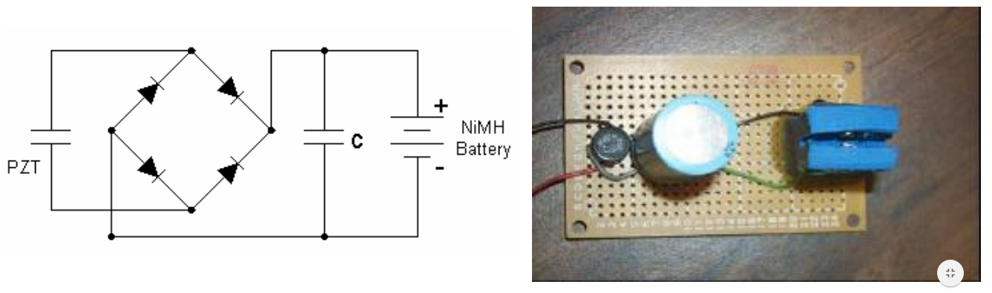
Fundamentação
Fonte: Sodano et al (2003).

Slide 7
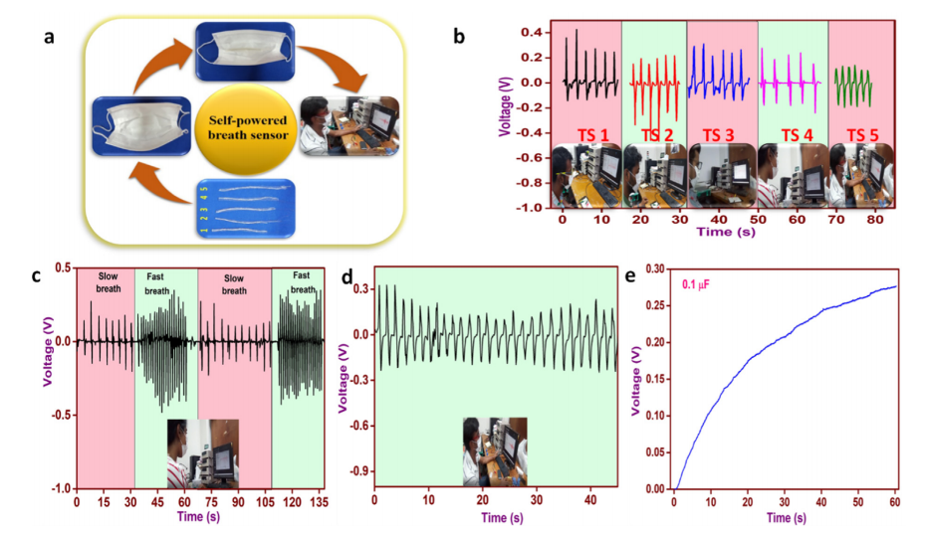
Fundamentação
Raj et al (2018).

Slide 8
Soluções
Circuito de Coleta de Energia por transdução piezoelétrica;
Sketch executado pelo Arduino para aferir corrente e tensão;
Aplicação de interface entre microcontrolador e banco de dados MySQL;
Banco de dados MySQL;
Aplicação de interface entre banco de dados MySQL e Usuário.

Slide 9
Contrato de Licença de Uso de Software
Código Aberto

Slide 10
Diagramas UML

Slide 11
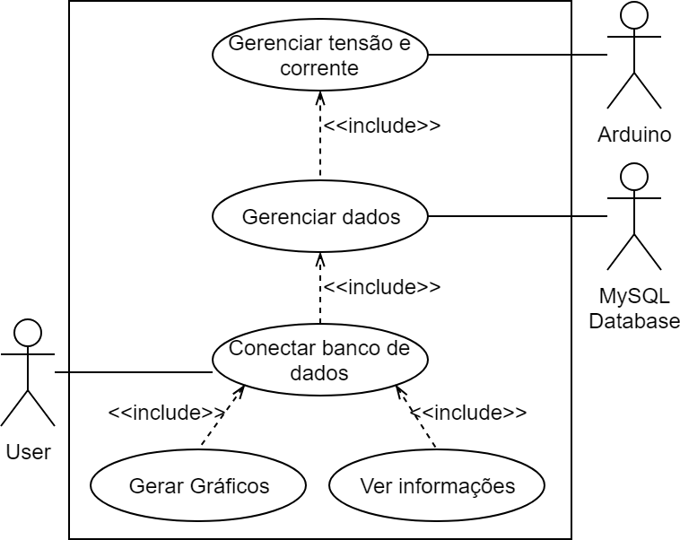
Diagrama de Casos de Uso

Slide 12
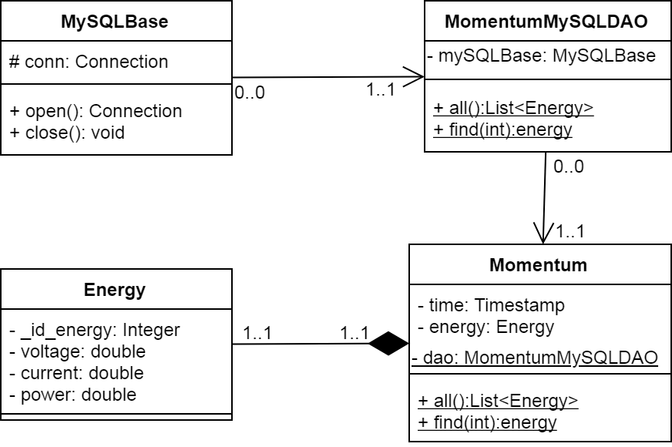
Diagrama de Classes

Slide 13
Banco de Dados

Slide 14
Formalização
Relação: Energia(id_energia, voltagem, corrente, potencia, tempo);
Dependências Funcionais:
id_energia -> voltagem, corrente, potência;
tempo -> id_energia;
Está na 2ª Forma normal, pois, além de estar na 1FN, não possui atributos não primos em relação à chave candidata (tempo).
No entanto, possui atributos transitivamente dependentes, sendo que (voltagem, corrente, potência) dependem transitivamente do (tempo).
Utilizando a regra da transitividade para alcançar a 3ª Forma Normal:
Relações:
Energia(id_energia, voltagem, corrente, potência, tempo);
Momento(tempo, id_energia);

Slide 15
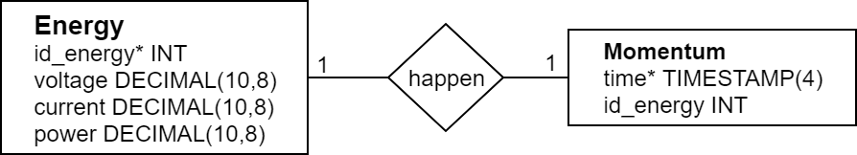
Diagrama Entidade Relacionamento

Slide 16
Queries MySQL Iniciais
create database piezo;
use piezo;
CREATE TABLE IF NOT EXISTS energy(
id_energy INT NOT NULL AUTO_INCREMENT, voltage DECIMAL(10,8) NOT NULL, `current` DECIMAL(10,8) NOT NULL, power DECIMAL(10,8) GENERATED ALWAYS AS (voltage*`current`), PRIMARY KEY (id_energy) )ENGINE = InnoDB;

Slide 17
Queries MySQL Iniciais
CREATE TABLE IF NOT EXISTS momentum(
`time` TIMESTAMP(4) NOT NULL,
id_energy INT NOT NULL,
PRIMARY KEY (`time`),
CONSTRAINT fk_momentum_energy
FOREIGN KEY (id_energy)
REFERENCES piezo.energy (id_energy)
)ENGINE = InnoDB;

Slide 18
Índices
create index volt_index on energy (voltage);
create index amp_index on energy (`current`);

Slide 19
Segurança
CREATE USER joao@localhost IDENTIFIED BY 'aluno123';
CREATE USER laura@ localhost IDENTIFIED BY 'aluno123';
GRANT ALL ON piezo.* TO joao@localhost WITH GRANT OPTION;
GRANT ALL ON piezo.* TO luara@ localhost WITH GRANT OPTION;

Slide 20
Stored Procedure
DELIMITER $$
CREATE PROCEDURE create_energy (IN volt decimal(10,8),IN amp decimal(10,8))
BEGIN
INSERT INTO energy (voltage, `current`) VALUES (volt, amp);
END$$
DELIMITER ;

Slide 21
Stored Procedure
create trigger tri_momentum after insert on piezo.energy for each row insert into piezo.momentum (`time`, id_energy) values(utc_timestamp(4), new.id_energy);

Slide 22
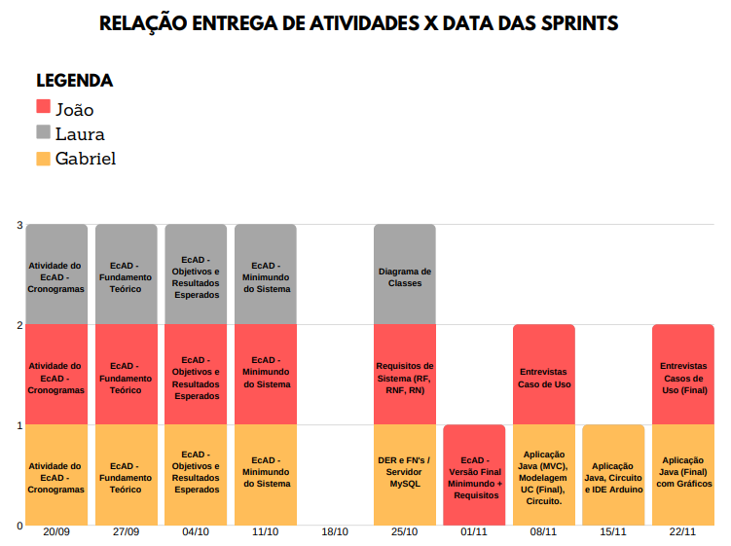
Relação de Entrega de Atividades VS Data das Sprints

Slide 23
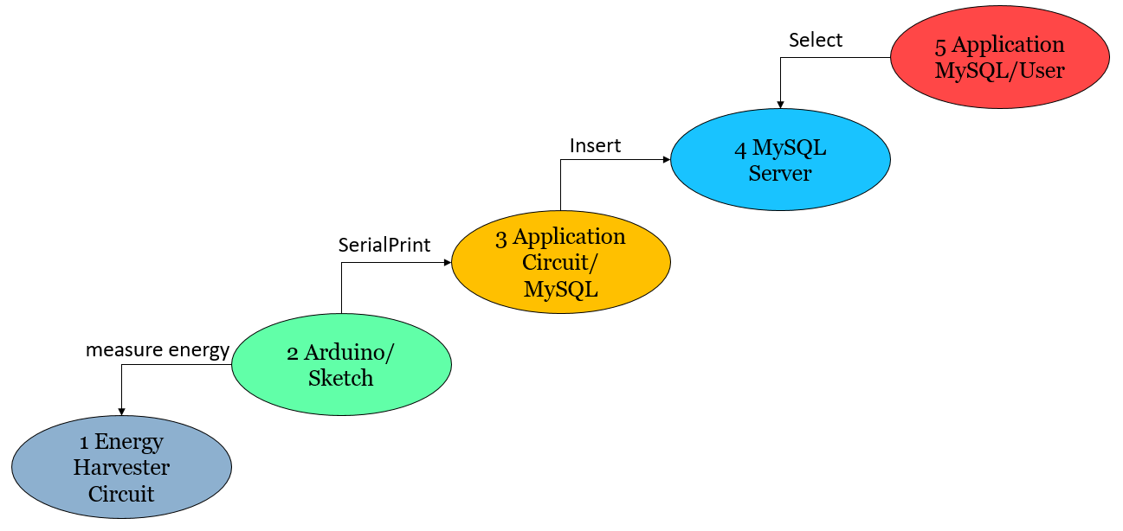
Protótipo
Fonte: Autoria Própria

Slide 24
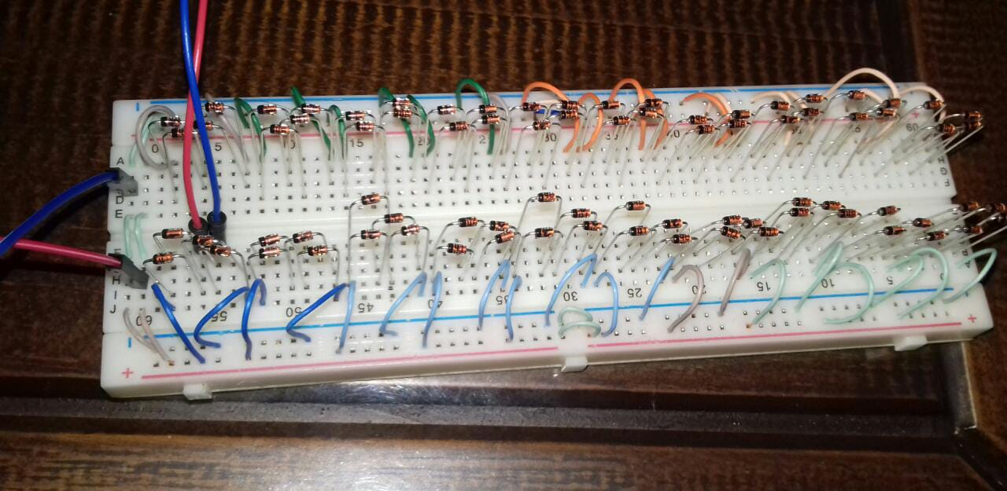
Apresentação Comercial

Slide 25
Resultados finais, Perspectivas de Melhorias no Projeto
Retomando os Resultados;
Falhas serem melhoradas:
Medição de pequenas correntes e tensões;
Performance de atualização da janela do gráfico;
Não apagar a lista de objetos;
Fazer SELECT da Primary Key;
Melhorar a visualização do gráfico;
Poucas referências.

Slide 26
Agradecimentos!
Dr. Carlos Alberto Mendonça;
Eng. Fagner Mera;
Ms. Luis Fernando;
Ms. Nelson Alves Pinto;
Dr. Mário Tadashi Shimanuki;
CTI do IFSP campus Caraguatatuba;
Aos nossos orientadores: Ms. Eduardo Noboru Sasaki, Dr. Ederson Rafael Wagner, prof. Eduardo Pereira de Souza, Ms. Juliana Matheus Gregio Pereira.

Slide 27
Referências
DU, X.; YU, H. Piezoelectric Battery Design to Harvest Ambient Vibration Energy for Wireless Sensor Nodes. Applied Mechanics and Materials, Trans Tech Publications. 2010, vol. 26-28 p. 1088-1092. Disponível em: <https://doi.org/10.4028/www.scientific.net/AMM.26-28.1088>. Acesso em: 28 nov. 2018.
FERRARI, M. et al. An autonomous battery-less sensor module powered by piezoelectric energy harvesting with RF transmission of multiple measurement signals. Smart Materials and Structures, IOPScience. 2009, vol. 18 p. 1-9. Disponível em: <https://doi.org/10.1088/0964-1726/18/8/085023>. Acesso em: 28 nov. 2018.
MATSUMURA, G. de S; ROSSI, J.A.R.; CHIZIANE, L.C.A. Códigos Fonte e Itens Relacionados ao Projeto de Sistema Medidor de Energia e Gerador de Gráficos com ênfase em Circuitos Coletores de Energia. Tese de Doutorado. Caraguatatuba: IFSP, 2018. Disponível em: <https://github.com/SousaMatsumura/SystemofEnergyMeasurementandChartGenerationwithemphasisonEnergyHarvesterCircuits>. Acesso em: 29 nov. 2018.
MINETO, A.T. Geração de Energia Através da Vibração estrutural de Dispositivos Piezelétricos Não Lineares. Tese de Doutorado. São Carlos: USP, 2013.
RAJ, N. P. M. J. et al. Sustainable yarn type-piezoelectric energy harvester as an eco-friendly, costeffective battery-free breath sensor. Applied Energy, Elsevier Journal. 2018, vol. 228 p. 1767–1776. Disponível em: <https://doi.org/10.1016/j.apenergy.2018.07.016>. Acesso em: 28 nov. 2018.
SASAKI, E.N. Aulas: Projeto de Sistemas. Caraguatatuba: IFSP, 2018.
SODANO, H.A. et al. Use of piezoelectric energy harvesting devices for charging batteries. Smart Sensor Technology and Measurement Systems, SPIE. 2003, vol. 5050 p. 1-9. Disponível em: <https://doi.org/10.1117/12.484247>. Acesso em: 28 nov. 2018.
SOUZA, E.P., de; PEREIRA, J.M.G. Aulas: Banco de Dados 2. Caraguatatuba: IFSP, 2018.
WAGNER, E.R.; SOUZA, E.P., de. Aulas: Linguagem de Programação 2. Caraguatatuba: IFSP, 2018.

